Slide 1
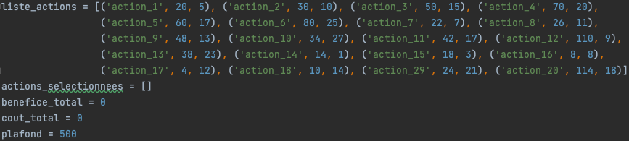
Algorithme de force brute
Analyse
Cette démarche consiste à chercher et rassembler toutes les solutions, pour ensuite évaluer la plus optimisée à partir de toutes les solutions trouvées.
Pour cela, on s’oriente vers l’utilisation d’une fonction récursive, qu’on va nécessairement commencer par un point d’arrêt, condition if/else dans notre cas.
Cependant, il peut y avoir un très grand nombre de solutions à parcourir et le programme peut prendre un très grand nombre de temps pour les calculer.
Cela va donc nous amener à ensuite s’orienter vers une solution optimisée en termes de temps afin de réduire le temps de calcul de la solution cherchée.
Variables de départ ci-dessous :

Slide 2
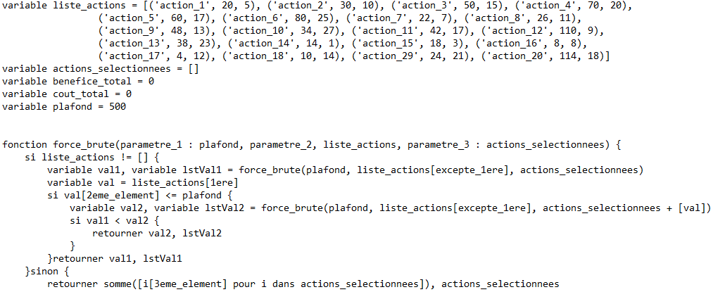
Algorithme de force brute
Pseudocode

Slide 3
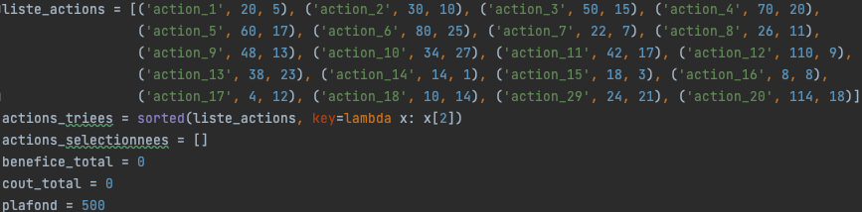
Solution optimisée
Analyse
Comme nous l’avions mentionné pour l’algorithme de force brute, il peut y avoir un très grand nombre de solutions à parcourir et le programme peut prendre un très grand nombre de temps pour toutes les calculer. Il nous faut donc optimiser le temps de calcul de la solution cherchée.
Cette approche consiste à trier tous les éléments à traiter selon leur valeur, dans l'ordre décroissant. Ainsi, on parcourt tous les éléments afin de les rassembler, jusqu’à atteindre les limites qu’on s’est fixés, puis on obtient notre solution optimisée, en termes de temps, basée sur la méthode glouton.
Variables de départ ci-dessous :

Slide 4
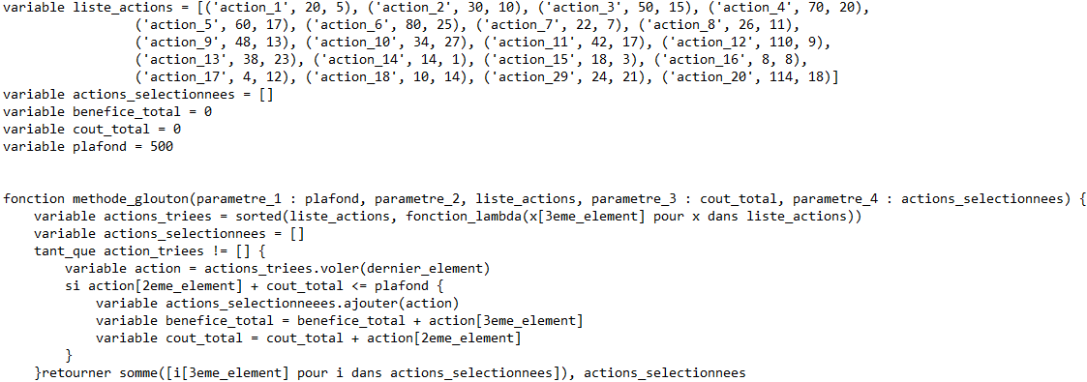
Solution optimisée
Pseudocode

Slide 5
Analyse complexité
Comparaison
Complexité de l’algorithme force brute :
Soit oui ou non, les deux choix possibles pour chaque élément à traiter. On désire obtenir toutes les combinaison de choix possibles, pour l’ensemble des éléments à traiter, alors :
Complexité temporelle : O(2^20) = 1 048 576 avec 20 le nombre d’éléments à traiter dans notre cas.
Complexité en mémoire : O[(2^20)+20] = 1 048 596 avec 20 le nombre d’éléments à traiter.
On obtient la complexité en mémoire en stockant toutes les combinaisons rassemblées à partir de la complexité temporelle, en addition avec tous les éléments nécessaires au calcul de cette complexité. Ainsi on en fait ressortir le nombre de variables dont on a besoin afin d’exécuter notre algorithme.
Complexité de l’algorithme méthode glouton :
Soit n, le nombre d’éléments à traiter, déjà triés en mémoire. On a donc une boucle bornée de 1 à n et une complexité temporelle moins importante, avec une même complexité de mémoire :
Complexité temporelle : O(20) = 20 avec 20 le nombre d’éléments à traiter dans notre cas.
Complexité en mémoire : O(20+20) = 40 avec 20 le nombre d’éléments à traiter.

Slide 6
Données de Sienna
Préparation des données
En associant la solution n°1 avec l’ensemble de données n°1, on s’aperçoit que Sienna a pris l’action avec le coût le plus élevé. Dans notre cas, en s’appuyant sur la méthode glouton de notre précédente application, nous avons pris l’action avec le bénéfice le plus élevé, et notre plafond n’étant toujours pas atteint, nous avons recommencé cette démarche avec toutes les actions, jusqu’à atteindre notre plafond. En additionnant tous les bénéfices, nous obtenons le résultat suivant (bénéfice total, ainsi que le nombre d’actions sélectionnées sur les 1000 présentes) :
Pour la solution n°1, nous avons donc sélectionné 70 actions contre 1 pour Sienna, et pour la solution n°2, toujours en se basant sur la même méthode, nous avons sélectionné 567 actions (pour l’ensemble de données n°2) contre 18 pour Sienna, en obtenant les résultats ci-dessus.

Slide 7


Données de Sienna
Analyse et résultats
En observant l’utilisation de notre algorithme optimisé pour chacun des ensemble de données mis à notre disposition, nous obtenons les bénéfices respectifs suivants : 2000.16 pour l’ensemble de données n°1 et 11589.959999999988 pour l’ensemble de données n°2. Sienna quant à elle, obtient les résultats suivants pour l’ensemble de données n°1 puis l’ensemble de données n°2 :
A en juger le choix sur lequel se porte l’achat de Sienna, pour la solution n°1 répondant à l’ensemble de données n°1, Sienna conçoit ses algorithmes de façon à atteindre le plafond avec le minimum d’actions possibles. Nous allons considérer que c’est également le cas pour la solution n°2 répondant à l’ensemble de données n°2 si on retient le fait qu’il peut y avoir des données manquantes ou incorrectes. Cependant bien que l’objectif dépense soit atteint, ce n’est pas le cas pour l’objectif efficacité, car les actions n’étant pas triées et sélectionnées selon leur bénéfice, le résultat ne conjointe pas avec l’attente des clients qui consiste à obtenir le meilleur profit possible. De ce fait, nous pouvons conclure que notre algorithme est plus performant puisqu’il trie et sélectionne les actions selon leur bénéfice.

